Slide 1

Как завести друзей?

Slide 2
ПОВТОРЕНИЕ

Slide 3
ИГРА

Slide 4
ЧТО МОЖНО ДЕЛАТЬ С ДРУЗЬЯМИ?
Разговаривать
Играть
Баловаться
Драться
Узнавать что-то новое
Хулиганить
Ходить в кафе, кино, театр
Ругаться
Заниматься совместными увлечениями

Slide 5
МОЛОДЕЦ!
ИГРА ПРОЙДЕНА!

Slide 6
Как завести друзей?

Slide 7
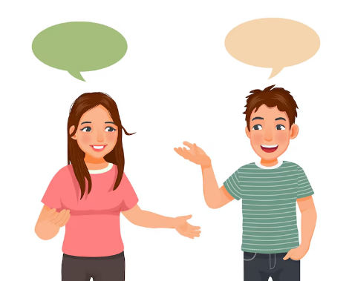
1. Не нужно бояться
Знакомиться и общаться с людьми совсем не страшно, а наоборот очень интересно.

Slide 8
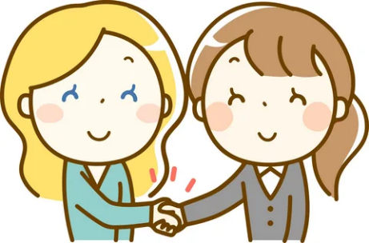
2. Нужно познакомиться
Для того, чтобы начать общаться с человеком, нужно сначала познакомиться

Slide 9
Знакомство
1. Приветствие.
Сверстнику нужно говорить «Привет».
Взрослому нужно говорить «Здравствуйте»
2. Представление себя
Нужно назвать свое имя.
«Меня зовут _____»
3. Вопрос
Нужно спросить как зовут собеседника.
Сверстнику нужно задать вопрос «Как тебя зовут?»
Взрослому нужно задать вопрос «Как вас зовут?»
4. Окончание знакомства
Когда человек представился, нужно сказать «Приятно познакомиться» и продолжить общение

Slide 10
РОЛЕВАЯ
ИГРА

Slide 11
Как общаться с друзьями?

Slide 12

Когда видишь человека впервые за день, с ним нужно поздороваться.

Slide 13


Приветствие
со взрослыми людьми
Здравствуйте!
Привет!
Пока!
Доброе утро!
Добрый день!
Добрый вечер!

Slide 14

Приветствие
со сверстниками (одногодками)
Здравствуйте!
Привет!
Пока!
Доброе утро!
Добрый день!
Добрый вечер!

Slide 15
С друзьями нужно быть вежливым.

Slide 16
Какое слово нужно говорить, когда тебе что-то дали или сделали что-то хорошее?
Здравствуйте!
Привет!
Пока!
Доброе утро!
Спасибо
Пожалуйста

Slide 17
Какое слово нужно говорить, когда ты сделал что-то плохое или неприличное?
Здравствуйте!
Извини (Извините)
Пока!
Доброе утро!
Спасибо
Пожалуйста

Slide 18
Какое слово нужно говорить, когда тебе нужно что-то попросить?
Здравствуйте!
Извини (Извините)
Пока!
Доброе утро!
Спасибо
Пожалуйста

Slide 19
Какое слово нужно говорить, когда тебе нужно что-то попросить?
Здравствуйте!
Извини (Извините)
Пока!
Доброе утро!
Спасибо
Пожалуйста

Slide 20
При прощании с друзьями нужно прощаться
Нужно говорить «Пока», «До свиданья».

Slide 21
Прощание
со взрослыми людьми
Здравствуйте!
Привет!
Пока!
До свидания!
Добрый день!
Добрый вечер!

Slide 22
Прощание
со сверстниками (одногодками)
Здравствуйте!
Привет!
Пока!
До свидания!
Добрый день!
Добрый вечер!

Slide 23
Прощание
со сверстниками (одногодками)
Здравствуйте!
Привет!
Пока!
До свидания!
Добрый день!
Добрый вечер!

Slide 24
Друзей нужно ценить
Друзей нужно уважать, любить и ценить. Не хамить, не игнорировать и не делать им плохо.

